Slide 1

OKR 介绍

Slide 2
什么是OKR？

Slide 3
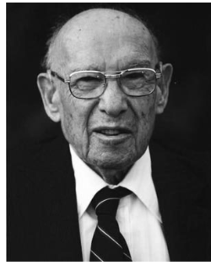
什么是OKR？
在德鲁克1954年出版的《管理的实践》书中讲了1个故事：有人问三个石匠他们在做什么？第一个石匠回答：’我在养家糊口。’第二个石匠边敲边回答：‘我在做全国最好的石匠活。’第三个石匠仰望天空，目光炯炯有神，说道：‘我在建造一座大教堂。’
这个故事中的第二个石匠是德鲁克最为担心的，因为在现在的公司的管理者许多不太关心对公司的贡献，而是关心专业上的成功。
现代管理之父彼得.德鲁克
因此德鲁克引入了MBO目标管理方法，德鲁克认为公司至上而下应该清晰的传递目标，这些目标可以展示团队和个人的产出，而这些产出跟公司商业目标一致。而不幸的是MBO没有很好的实施，而是变成了至上而下的官僚主义主义行为。

Slide 4

什么是OKR？
安迪.格罗夫在1987年到1998年作为Intel公司的CEO将Intel从一家内存公司成功转型为一家芯片处理器公司。在Intel公司安迪.格罗夫引入了改良后的MBO。在格罗夫的思想中成功的MBO需要回答两个问题：
1、我要去哪里？（Objective）
2、我怎么知道我是否已经到达哪儿？（Key Result）
“在这里，和其他地方一样，我们成为我们无力说“不”的牺牲品。这种情况下，太多的目标。我们必须意识到，并采取行动的实现，如果我们试图集中于一切，等于我们什么也不关注。一些非常精心选择的目标传达了一个明确的信息-我们说“是”和我们说“不”，这是我们必须有一个MBO系统的原因。”
—安迪.格罗夫
因特尔创始人安迪.格罗夫

Slide 5

什么是OKR？
John Doerr是KPCB风险投资公司的合伙人和Google公司的董事，同时也是IBM的早期员工。在一次Google的董事会上John Doerr将OKR方法教给了Google创始人拉里佩奇和谢尔盖·布卢姆。Google从30人开始到现在都是用OKR方法，并成为Google文化的一部分。
随着OKR本Google发扬光大LinkedIn、Twitter等公司也开始使用，从此被广为人知。

Slide 6
什么是OKR？
OKR=Objectives and Key Results
OKRs 是关键的思维框架和持续的纪律，让团队可以协同工作，集中他们的努力为驱动公司前进作出可以测量的贡献。

Slide 7
Objectives
目标是简明扼要的陈述，概述一个广泛的定性目的以推动组织向期望的方向前进。简单来说目标说明“我们要做什么？”
一个好的目标是有时限的，并应激励和获取团队的共同想象力。

Slide 8
KEY RESULTS
关键结果是对实现目标的一个定量的描述。如果目标是描述“我们要做什么？”，那么关键结果是回答“我们怎么知道我们实现了目标？”
目标：测量和提升检测产品的准确性
关键结果：
2017年Q1完成10个体质项目用户研究数据测量。
2017年Q1完成10个体质项目结果百分比展示。

Slide 9
为什么需要OKR？

Slide 10
为什么需要OKR？
盯目标
目标具体是什么？
怎么进行目标进度的管理？

Slide 11
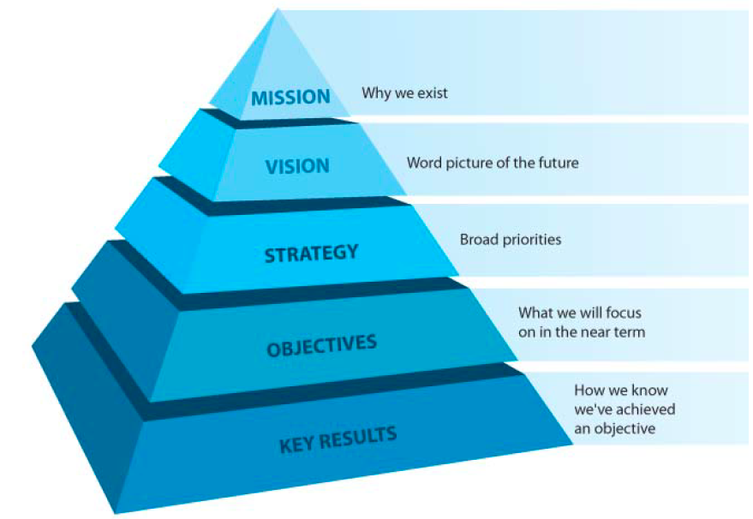
为什么需要OKR？

Slide 12
OKR的设定？

Slide 13
什么是好的目标？
鼓舞人心的Inspirational
可达到的Attainable
季度可以做的Doable in a Quarter
团队可以控制的Controllable by the Team
有商业价值的Provide Business Value
定性的Qualitative

Slide 14
什么是好的关键结果？
定量的Quantitative
有雄心壮志的Aspirational
明确的Specific
有归属感的Owned
基于进度的Progress-Based
横向和纵向协调的Vertically and Horizontally Aligned
鼓励好的行为的Drive the Right Behavior

Slide 15
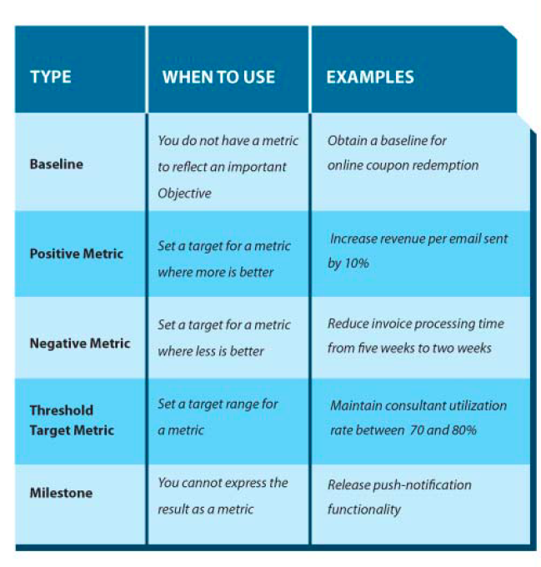
关键结果的类型？

Slide 16
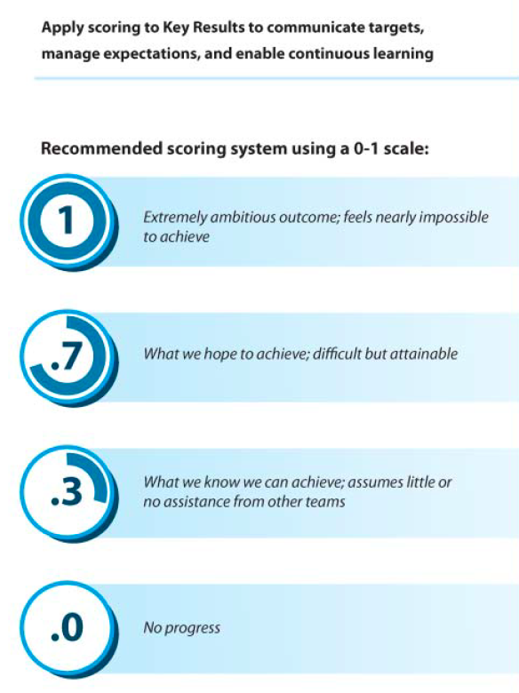
OKR打分等级？

Slide 17
Mid-Quarter Check-Ins？
在月中的时候会召集团队询问完成关键结果的信心50%、20%
因为关键结果是有野心的，所以在开始时候大概是50%的信心

Slide 18
关键结果的得分期望？
关键结果的得分期望在0.6-0.7之间是最合理的
不要对关目标进行打分

Slide 19
设定OKR的频率是多长？
一般来说来说是1个季度，但是有些目标可能是一年，有些可能是6个周。

Slide 20
我们一般需要设定多少个OKR？
少就是多
推荐每个层级2-5个目标，每个目标有2-4个关键结果

Slide 21
通过链接OKR实现协同工作？

Slide 22
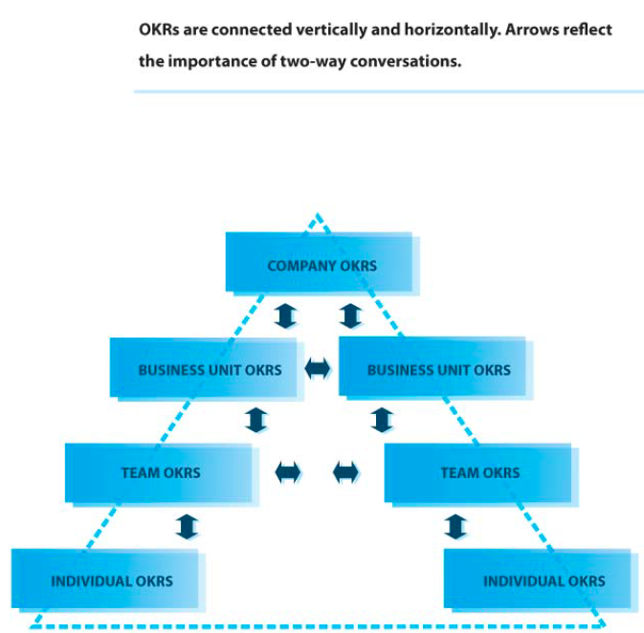
OKR链接？

Slide 23
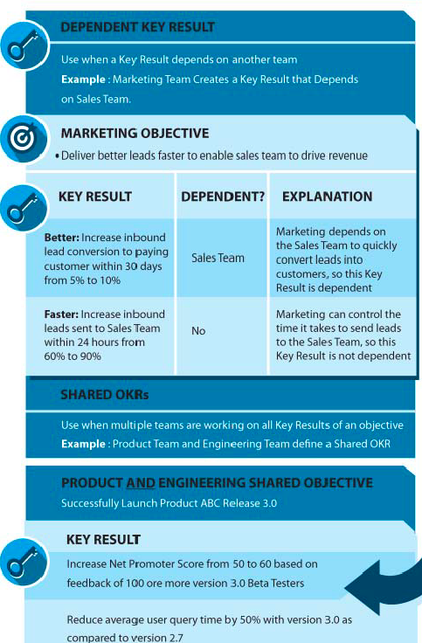
OKR的链接？

Slide 24
OKR的管理？

Slide 25
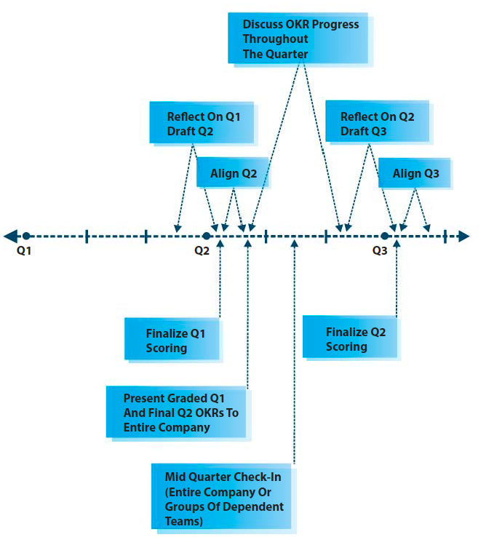
OKR的管理

